Slide 1
BÁO CÁO BÀI TẬP NHÓM Đề tài: Xây dựng hệ thống quản lí hoạt động kinh doanh nhà hàng Sen Vàng a GVHD: Bùi Chí Thành a Sinh viên thực hiện: Trần Nguyễn Bảo Trung Bùi Văn Việt Phạm Xuân Vũ Đạt

Slide 2
A. ĐỀ CƯƠNG DỰ ÁN B. KẾ HOẠCH BAN ĐẦU C. KẾ HOẠCH DỰ ÁN D. KẾ HOẠCH QUẢN LÍ THỜI GIAN E. KẾ HOẠCH QUẢN LÍ CHI PHÍ F. KẾ HOẠCH QUẢN LÍ RỦI RO G. THỰC HIỆN PHẦN MỀM

Slide 3
A. ĐỀ CƯƠNG DỰ ÁN
I. Thông tin dự án
Tên dự án: “Giải pháp quản lý và giới thiệu hoạt động kinh doanh nhà hàng trực tuyến”.
Đơn vị chủ trì: Khoa Công nghệ Thông tin, trường Đại học Nha Trang
Quản lý dự án:Phạm Xuân Vũ Đạt.
Người thực hiện dự án: . - Công ty: TNHH TDV
Ngày bắt đầu dự án:02/08/2021
Ngày kết thúc: 20/10/2021
Ngày nghỉ: 02/09/2021
Lịch làm việc:
Mỗi tuần làm việc 6 ngày (từ thứ 2 đến thứ 7),
Một ngày làm việc 8 giờ: Sáng: 8h AM - 12 h PM và chiều: 1h PM - 5h PM
Kinh phí dự án: 65,00,000 đồng

Slide 4
II. Tính cấp thiết của dự án
Bán hàng ngày nay ngày càng phổ biến đặc biệt là trong ngành bán hàng online. Việc quản lý các mặt hàng cũng như quản lý khách hàng của bạn càng phải được thực hiện nhanh chóng và chính xác hơn. Do đó phần mềm quản lý bán hàng online là một hỗ trợ tuyệt vời cho chúng ta. Đề tài này chúng tôi tận dụng thế mạnh về mạng internet để đưa ra giải pháp và giải quyết những yêu cầu của nhà hàng sen vàng.
Trước tình trạng khó khăn trong việc quản lý các công việc của nhà hàng khi phải thực hiện thủ công, tình trạng khách hàng thiếu thông tin về các sản phẩm và tin tức từ nhà hàng cũng như công nghệ thông tin đang được phát triển mạnh mẽ, nhanh chóng và xâm nhập vào nhiều lĩnh vực khoa học, kỹ thuật cũng như trong cuộc sống. Chúng tôi nhận thấy giải pháp tốt nhất là ứng dụng công nghệ thông tin dể xây dựng một hệ thống quản lý bán hàng và giới thiệu nhà hàng đến với khách hàng.

Slide 5
III. Mục tiêu, phạm vi dự án
2. Phạm vi dự án
1. Mục tiêu
- Nhà hàng Sen Vàng có địa chỉ 25A Trần Nguyên Hãn nằm ở trung tâm thành phố Nha Trang , quy mô quán thuộc cỡ vừa với sức chứa khoảng 200 khách và khoảng 10 nhân viên phục vụ mỗi ca. Trong hệ thống quán hiện tại gồm 4 nhóm nhân viên đảm nhận những công việc khác nhau gồm: nhóm quản lý, nhóm thu ngân, nhóm đầu bếp, nhóm phục vụ bàn. Nhân viên trong quán làm việc theo ca, mỗi ca làm thường kéo dài từ 6-8 tiếng, ngoài ra nếu quán đông khách, quản lý có thể yêu câu nhân viên tăng ca, …
Về nội dung: website quản lý các hoạt động kinh doanh của nhà hàng, quản lý các tin tức bài viết sự kiện, quản lý giới thiệu các món ăn.
Về không gian: nhà hàng sen vàng, hướng tới mở rộng ra các nhà hàng khác
Về thời gian: đề tài được thực hiện khoảng gần 3 tháng tháng từ 2/08/2021 đến 20/10/2021.
Các chức năng phục vụ các nhóm sử dụng bao gồm:
Nhóm quản lý:
Hệ thống quản lý bán hàng
Hệ thống quản lý danh mục
Hệ thống quản lý sản phẩm
Hệ thống quản lý tin tức và sự kiện
Hệ thống quản lý khách hàng
Hệ thống quản lý nhân viên
Nhóm khách hàng:
Xem thông tin sản phẩm
Đặt bàn
Tìm kiếm thông tin sản phẩm
Ý kiến

Slide 6
- Quản lí bán hàng * Mô tả: Lưu lại thông tin order và xử lí đơn đặt hàng của khách hàng. * Người sử dụng: quản lý - Quản lí sản phẩm: * Mô tả: Thêm sửa xóa các sản phẩm kinh doanh của nhà hàng. * Người sử dụng: Nhân viên quản lý - Quản lý tin tức sự kiện: *Mô tả: Thêm xóa sửa các bài viết tin tức hoạt động của nhà hàng * Người sử dụng: Nhân viên quản lý - Quản lý nhân viên: * Mô tả: Thực hiện các chức năng tương ứng với tiếp nhận nhân viên, xa thải nhân viên, cập nhật thông tin nhân viên. * Người sử dụng: Nhân viên quản lý - Xem sản phẩm: * Mô tả: Hiển thị các sản phẩm có trong thực đơn của nhà hàng * Người sử dụng: Bất kỳ
IV. Chức năng của phần mềm
3. Các yêu cầu phi chức năng
1. Chức năng nghiệp vụ
2. Chức năng hệ thống
- Xem tin tức:
* Mô tả: Hiển thị thông tin bài viết, chương trình sự kiên khuyến mãi của nhà hàng
* Người sử dụng: Bất kỳ
- Đặt bàn:
* Mô tả: thông tin khách hàng cần đặt giữ chỗ trước trước khi đến ăn.
* Người sử dụng: Khách hàng
- Tìm kiếm thông tin sản phẩm :
* Mô tả: hiển thị thông tin khi khách hàng tìm kiếm sản phẩm
* Người sử dụng: khách hàng
- Lấy ý kiến khách hàng:
* Mô tả: viết ý kiến phản hồi về món ăn của nhà hàng
* Người sử dụng: khách hàng
- In thống kê và báo cáo tổng hợp:
* Mô tả: In bản thống kê doanh thu trong ngày và những đơn hàng đặt của khách hàng.
* Người sử dụng: Nhân viên quản lý
Đối với người sử dụng: hệ thống dễ sử dụng, và sử dụng có hiệu quả
Giao diện thân thiện, bắt mắt, ngôn ngữ sử dụng là tiếng Việt
Hệ thống vận hành được trên tất các các thiết bị có kết nối internet
Đăng nhập
Cấu hình website
Đăng suất

Slide 7
V. Dự đoán và lịch trình
Trong đó bao gồm :
Lương nhân viên : 23,500,000 đ
Chi phí nguyên vật liệu : 42,000,000 đ
Chi phí phát sinh khác 2,000,000 đ
Khảo sát : 3 ngày.
Phân tích và thiết kế hệ thống: 33 ngày
Xây dựng phần mềm: 21 ngày.
Kiểm thử và sửa lỗi : 10 ngày
Đào tạo, Chuyển giao: 2 ngày
Dự kiến kinh phí: 65,000,000 đ

Slide 8
B. KẾ HOẠCH BAN ĐẦU
I. Cơ cấu nhân sự
Điều hành dự án: Phạm Vũ Xuân Đạt
Phân bổ nhân sự:
STT | Thành viên | Phân tích | Thiết kế | Lập trình | Kiểm thử
1 | Pham Xuân Vũ Đạt | Hỗ trợ | Chính | Hỗ trợ | Hỗ trợ
2 | Trần Nguyễn Bảo Trung | Chính | Chính | Chính | Chính
3 | Bùi Văn Việt | Hỗ trợ | Hỗ trợ | Chính | Chính

Slide 9
II. Tổ chức vị trí
Vai trò | Trách nhiệm | Thành viên
Giám đốc dự án, Nhà phân tích nghiệp vụ kinh doanh | Quản lý toàn bộ hoạt động của nhóm dự án, Thu thập yêu cầu nghiệp vụ từ khách hàng | Phạm Xuân Vũ Đạt Trần Nguyễn Bảo Trung
Lập trình viên, Kĩ sư đảm bảo chất lượng | Cài đặt, tích hợp các module, Đảm bảo chất lượng công việc trong suốt dự án | Trần Nguyễn Bảo Trung, Bùi Văn Việt
Người thiết kế giao diện, Người quản trị CSDL | Xây dựng giao diện cảm quan cho hệ thống, Thiết kế, xây dựng hệ thống Cơ sở dữ liệu | Phạm Xuân Vũ Đạt Trần Nguyễn Bảo Trung, Bùi Văn Việt

Slide 10
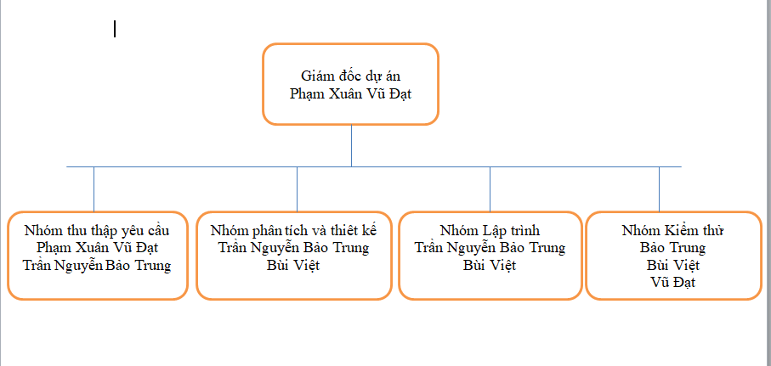
III. Cấu trúc của nhóm dự án
2. Sơ đồ tổ chức dự án
1. Các thành phần trong dự án
Nhà tài trợ : chủ nhà hàng
Giám đốc dự án
Nhóm thu thập yêu cầu
Nhóm phân tích và thiết kế
Nhóm lập trình
Nhóm kiểm thử, bảo trì

Slide 11
I. Lập bảng kế hoạch dự án
C. KẾ HOẠCH DỰ ÁN
Giai đoạn | Các công việc
Xác định yêu cầu hệ thống | Khảo sát
 | Viết tài liệu đặc tả theo yêu cầu
Phân tích hệ thống | Phân tích yêu cầu
 | Báo cáo trạng thái công việc
Thiết kế hệ thống | Viết tài liệu thiết kế use case
 | Viết tài liệu thiết kê chức năng
 | Thiết kế xử lí
 | Thiết kê cơ sở dữ liệu
 | Hoàn thành tài liệu phân tích và thiết kê hệ thống
 | Thiết kế giao diện các module quản lí nhà hàng
 | Nhận ý kiên khách hàng
 | Chỉnh sửa và hoàn thiện giao diện
Lập trình | Lập trình các module quản trị hệ thống
 | Lập trình các module tra cứu , tìm kiếm
 | Lập trình các module quản lí hóa đơn , giao dịch , thanh toán
 | Lập trình các module tạo lập báo cáo
Kiểm thử và sửa lỗi | Thực hiện test chức năng
 | Test giao diện
 | Thảo luận với khách hàng cùng kiểm tra sản phẩm
 | Chỉnh sửa và khắc phục lỗi
 | Xây dựng báo cáo hoàn thiện sản phẩm
Đào tạo và chuyển giao | Đào tạo
 | Bàn giao và thanh lí hợp đồng

Slide 12
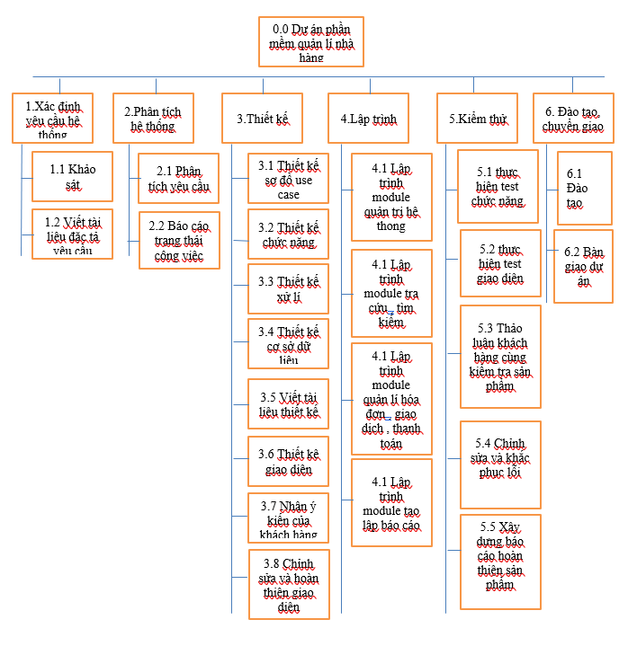
II. Sơ đồ cấu trúc phân rã công việc WBS

Slide 13
Dự án quản lý xây dựng phần mềm quản nhà hàng đầu tư với vốn 65.000.000 đồng yêu cầu hoàn thành dự án trong vòng khoảng 2 tháng từ ngày 02/08/2021 đến ngày 20/10/2021
D. KẾ HOẠCH QUẢN LÍ THỜI GIAN

Slide 14
Ước lượng thời gian(theo phương pháp PERT)
Được tính dựa trên 3 giá trị thời gian ước lượng với công thức
EST = (MO + 4ML + MP)/6.
Ước lượng khả dĩ nhất (ML – Most likely): Thời gian cần để hoàn thành công việc trong điều kiện bình thường hay hợp lý.
Ước lược lạc quan nhất (MO – Most Optimistic): Thời gian cần để hoàn thành công việc trong điều kiện “tốt nhất” hay “lý tưởng” (không có trở ngại nào).
Ước lượng bi quan nhất (MP – Most Pessimitic): Thời gian cần để hoàn thành công việc một cách “tồi nhất” (nhiều trở ngại) .
Thời gian lãng phí cho mỗi công việc thông thường từ (7%-10%)
EST cuối cùng = EST + EST*8%
Đơn vị tính: Ngày

Slide 15
Giai đoạn 1. Xác định yêu cầu hệ thống
STT | Các công việc | MO | ML | MP | EST | % | EST cuối cùng
1 | Khảo sát | 1 | 2 | 2.5 | 1.91 | 7% | 2.04
2 | Viết tài liệu đặc tả theo yêu cầu | 0.5 | 1 | 1.5 | 1 | 7% | 1.07
Tổng cộng |  | 1.5 | 3 | 4 | 2.91 | 7% | 3.11

Slide 16
Giai đoạn 2. Phân tích hệ thống
STT | Các công việc | MO | ML | MP | EST | % | EST cuối cùng
1 | Phân tích yêu cầu | 3 | 4 | 5 | 3.33 | 7% | 3.56
2 | Báo cáo trạng thái công việc | 0.5 | 1 | 2 | 1.08 | 7% | 1.16
Tổng cộng |  | 3.5 | 5 | 7 | 4.41 | 7% | 4.72

Slide 17
Giai đoạn 3. Thiết kế hệ thống
STT | Các công việc | MO | ML | MP | EST | % | EST cuối cùng
1 | Viết tài liệu thiết kế use case | 2 | 5 | 5.5 | 4.58 | 7% | 4.9
2 | Viết tài liệu thiết kê chức năng | 1 | 3 | 4.5 | 2.92 | 7% | 3.12
3 | Thiết kế xử lí | 1 | 4 | 5 | 3.67 | 7% | 3.93
4 | Thiết kê cơ sở dữ liệu | 2 | 5 | 5.5 | 4.58 | 7% | 4.9
5 | Hoàn thành tài liệu phân tích và thiết kê hệ thống | 1 | 2 | 2.5 | 1.91 | 7% | 2.04
6 | Thiết kế giao diện các module quản lí nhà hàng | 3 | 5 | 6 | 4.83 | 7% | 5.17
7 | Nhận ý kiên khách hàng | 0.5 | 1 | 1.5 | 1 | 7% | 1.07
8 | Chỉnh sửa và hoàn thiện giao diện | 1 | 2 | 2.5 | 1.92 | 7% | 2.05
Tổng cộng |  | 11.5 | 27 | 33 | 25.42 | 7% | 27.18

Slide 18
Giai đoạn 3. Lập trình hệ thống
STT | Các công việc | MO | ML | MP | EST | % | EST cuối cùng
1 | Lập trình các module quản trị hệ thống | 2 | 5 | 5.5 | 4.58 | 7% | 4.9
2 | Lập trình các module tra cứu , tìm kiếm | 2 | 4 | 4.5 | 3.75 | 7% | 4.01
3 | Lập trình các module quản lí hóa đơn , giao dịch , thanh toán | 5 | 9 | 10 | 8.5 | 7% | 9.09
4 | Lập trình các module tạo lập báo cáo | 1 | 3 | 3.5 | 2.75 | 7% | 2.94
Tổng cộng |  | 10 | 21 | 23.5 | 19.58 | 7% | 20.94

Slide 19
Giai đoạn 5. Kiểm thử phần mềm
STT | Các công việc | MO | ML | MP | EST | % | EST cuối cùng
1 | Thực hiện test chức năng | 1 | 3 | 3.5 | 2.75 | 7% | 2.94
2 | Test giao diện | 1 | 2 | 2.5 | 1.91 | 7% | 2.04
3 | Thảo luận với khách hàng cùng kiểm tra sản phẩm | 0.5 | 1 | 1.5 | 1 | 7% | 1.07
4 | Chỉnh sửa và khắc phục lỗi | 2 | 3 | 3.5 | 2.92 | 7% | 3.12
5 | Xây dựng báo cáo hoàn thiện sản phẩm | 0.5 | 1 | 2 | 1.08 | 7% | 1.16
Tổng cộng |  | 5 | 10 | 13 | 9.65 | 7% | 10.33

Slide 20
Giai đoạn 6. Đào tạo và chuyển giao
STT | Các công việc | MO | ML | MP | EST | % | EST cuối cùng
1 | Đào tạo | 0.5 | 1 | 1.5 | 1 | 7% | 1.07
2 | Bàn giao và thanh lí hợp đồng | 0.5 | 1 | 1.5 | 1 | 7% | 1.07
Tổng cộng |  | 1 | 2 | 3 | 2 | 7% | 2.14

Slide 21
Bảng ước lượng P ERT tổng hợp
Mã WBS | Tên giai đoạn | MO | ML | MP | EST | % | EST cuối cùng
1.0 | Xác định yêu cầu hệ thống | 1.5 | 3 | 4 | 2.91 | 7% | 3.11
2.0 | Phân tích | 3.5 | 5 | 7 | 4.41 | 7% | 4.72
3.0 | Thiết kế | 11.5 | 27 | 33 | 25.42 | 7% | 27.18
4.0 | Lập trình | 10 | 21 | 23.5 | 19.58 | 7% | 20.94
5.0 | Kiểm thử | 5 | 10 | 13 | 9.65 | 7% | 10.33
6.0 | Đào tạo và bàn giao dự án | 1 | 2 | 3 | 2 | 7% | 2.14
Tổng thời gian |  | 32.5 | 68 | 83.5 | 63.97 | 7% | 68.44

Slide 22
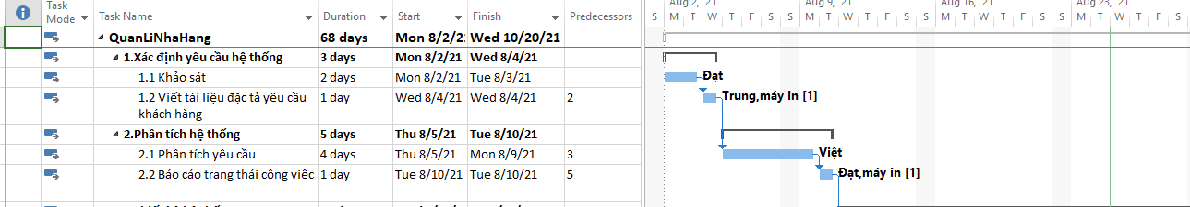
Giai đoạn 1+2. Khảo sát và phân tích
BIỂU ĐỒ THEO DÕI GANTT

Slide 23
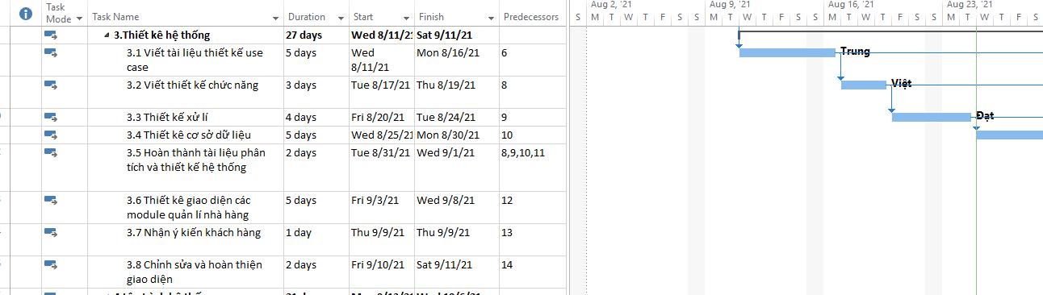
Giai đoạn 3. Thiết kế hệ thống

Slide 24
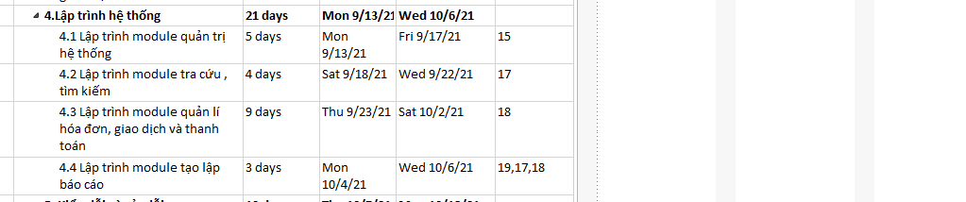
Giai đoạn 4. Lập trình

Slide 25
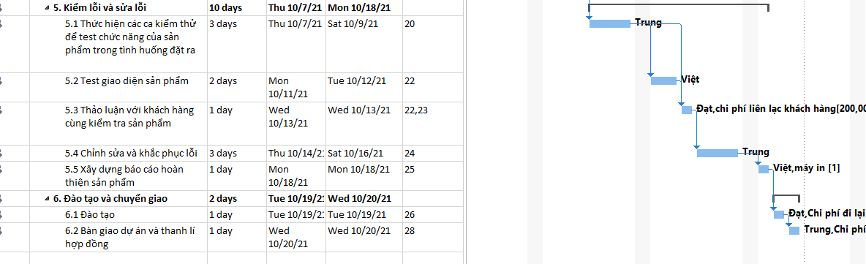
Giai đoạn 5. Kiểm thử

Slide 26
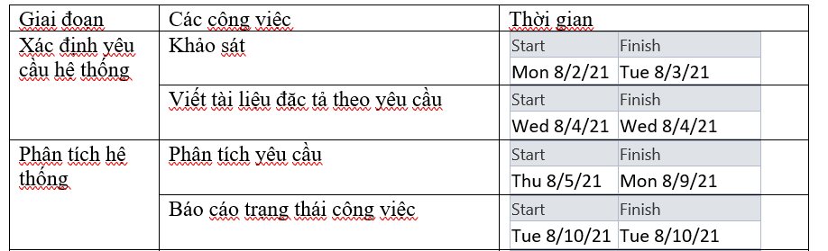
CÁC CÔNG VIỆC QUAN TRỌNG NẰM TRÊN ĐƯỜNG GANTT

Slide 27
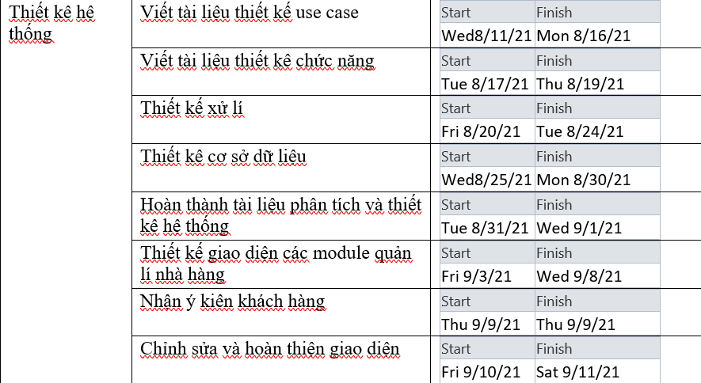
CÁC CÔNG VIỆC QUAN TRỌNG NẰM TRÊN ĐƯỜNG GANTT

Slide 28
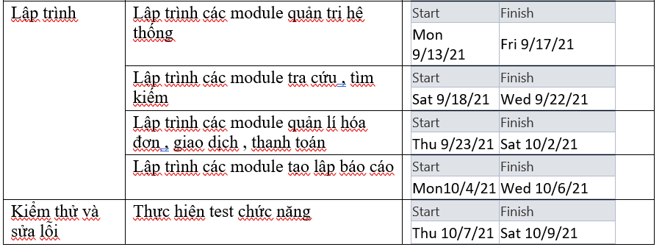
CÁC CÔNG VIỆC QUAN TRỌNG NẰM TRÊN ĐƯỜNG GANTT

Slide 29
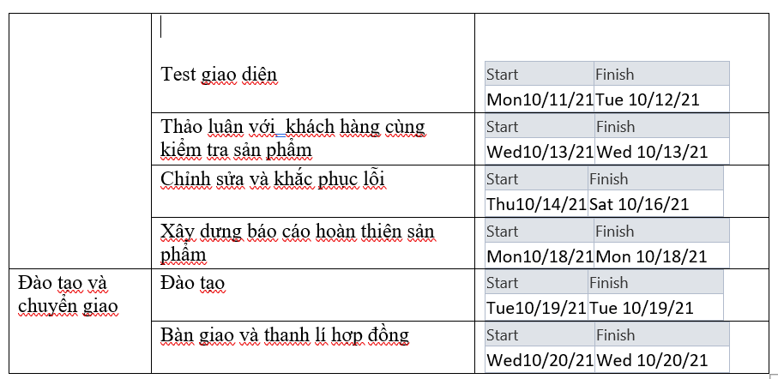
CÁC CÔNG VIỆC QUAN TRỌNG NẰM TRÊN ĐƯỜNG GANTT

Slide 30
Chi phí nguyên vật liệu
E. KẾ HOẠCH QUẢN LÍ CHI PHÍ
Các hạng mục | Số lượng | Đơn giá | Thành tiền
Máy in | 4 | 500,000 | 2,000,000 đ
chi phí hosting và domain | 1 | 2,000,000 | 2,000,000 đ
Máy chủ CSDL | 2 | 3,000,000 | 6,000,000 đ
máy tính | 6 | 5,000,000 | 30,000,000 đ
Tổng chi phí |  | 40,000,000 đ

Slide 31
Ước lượng chi phí và dự toán ngân sách cho các chi phí
STT | Họ tên | Vị trí | Lương | Số giờ làm việc | Tổng lương
1 | Phạm Xuân Vũ Đạt | Giám đốc dự án | 50,000 đ/giờ | 176 | 8,800,000 đ
2 | Trần Nguyễn Bảo Trung | Lập trình | 40,000 đ/giờ | 184 | 7,360,000 đ
3 | Bùi Việt | Kiểm thử | 35,000 đ/giờ | 184 | 6,440,000 đ

Slide 32
Chi phí phát sinh
STT | Các hạng mục | Đơn giá | Thành tiền
1 | Chi phí đi lại gặp gỡ khách hàng | 700,000 đ/người/ngày | 700,000 đ
2 | Chi phí liên lạc | 300,000 đ/người,ngày | 300,000 đ
 | Tổng cộng | 1,000,000 đ

Slide 33
Chi phí cho công việc
Giai đoạn | Các công việc | Tiền Lương + tiền nguyên vật liệu + chi phí phát sinh
Xác định yêu cầu hệ thống | Khảo sát | 800,000 đ
 | Viết tài liệu đặc tả theo yêu cầu | 820,000 đ
Phân tích hệ thống | Phân tích yêu cầu | 1,120,000 đ
 | Báo cáo trạng thái công việc | 900,000 đ
Thiết kê hệ thống | Viết tài liệu thiết kế use case | 1,600,000 đ
 | Viết tài liệu thiết kê chức năng | 840,000 đ
 | Thiết kế xử lí | 1,600,000 đ
 | Thiết kê cơ sở dữ liệu | 4,600,000 đ
 | Hoàn thành tài liệu phân tích và thiết kê hệ thống | 1,060,000 đ
 | Thiết kế giao diện các module quản lí nhà hàng | 2,000,000 đ
 | Nhận ý kiên khách hàng | 420,000 đ
 | Chỉnh sửa và hoàn thiện giao diện | 560,000 đ

Slide 34
Chi phí cho công việc
Lập trình | Lập trình các module quản trị hệ thống | 15,000,000 đ
 | Lập trình các module tra cứu , tìm kiếm | 6,280,000 đ
 | Lập trình các module quản lí hóa đơn , giao dịch , thanh toán | 12,520,000 đ
 | Lập trình các module tạo lập báo cáo | 6,200,000 đ
Kiểm thử và sửa lỗi | Thực hiện test chức năng | 960,000 đ
 | Test giao diện | 560,000 đ
 | Thảo luận với khách hàng cùng kiểm tra sản phẩm | 600,000 đ
 | Chỉnh sửa và khắc phục lỗi | 960,000 đ
 | Xây dựng báo cáo hoàn thiện sản phẩm | 780,000 đ
Đào tạo và chuyển giao | Đào tạo | 900,000 đ
 | Bàn giao và thanh lí hợp đồng | 2,520,000 đ
 | Tổng chi phí dự án | 63,600,000 đ

Slide 35
F. KẾ HOẠCH QUẢN LÍ RỦI RO
Các loại rủi ro | STT | Rủi ro
Rủi ro dự án | 1 | Lập lich trễ không hợp lí
 | 2 | Khách hàng thay đổi yêu cầu trong quá trình thực hiện dự án
 | 3 | Xung đột giữa khách hàng và đội dự án phát triển
Rủi ro kĩ thuật | 1 | Phần mềm không tương thích với hệ thống
 | 2 | Code chậm so với dự án
 | 3 | Code bị lỗi phải sửa cài đặt lại nhiều lần
 | 4 | Lựa chọn công nghệ không phù hợp
Rủi ro tổ chức | 1 | Nhân viên bị bệnh xin nghỉ phép
 | 2 | Phân công nhiệm vụ chưa hợp lý dẫn đến nhân viên không làm đúng chuyên môn
Rủi ro kiểm soát | 1 | Ước lượng chí phí quá cao so với ngân sách
 | 2 | Hệ thống không thực hiện đúng chức năng yêu cầu
 | 3 | Tốc độ xử lí dữ liệu chậm
Danh sách rủi ro

Slide 36
Phân tích và đánh giá rủi ro
Mã rủi ro | Hoạt động | Đe dọa | Tác động | Xác suất
1 | Lập lich trễ không hợp lí | Cao | Cao | Trung bình
2 | Khách hàng thay đổi yêu cầu trong quá trình thực hiện dự án | Cao | Cao | Trung bình
3 | Xung đột giữa khách hàng và đội dự án phát triển | Cao | Cao | Trung bình
4 | Phần mềm không tương thích với hệ thống | Cao | Cao | Trung bình
5 | Code chậm so với dự án | Trung bình | Cao | Trung bình
6 | Code bị lỗi phải sửa cài đặt lại nhiều lần | Cao | Cao | Trung bình
7 | Lựa chọn công nghệ không phù hợp | Cao | Cao | Thấp
8 | Nhân viên mới chưa có kinh nghiệm | Cao | Cao | Trung bình
9 | Phân công nhiệm vụ chưa hợp lý dẫn đến nhân viên không làm đúng chuyên môn | Cao | Cao | Thấp
10 | Ước lượng chí phí quá cao so với ngân sách | Cao | Cao | Trung bình
11 | Hệ thống không thực hiện đúng chức năng yêu cầu | Cao | Cao | Thấp
12 | Tốc độ xử lí dữ liệu chậm | Thấp | Thấp | Trung bình

Slide 37
Đối phó rủi ro
Mã rủi ro | Chiến lược giảm nhẹ rủi ro | Công việc cần làm | Người chịu trách nhiệm
1 | Tránh phát triển các dự án gây rủi ro | Phân chia công việc cần làm đúng tiến độ | Giám đốc dự án
2 | Làm giảm xác suất | Quan tâm tâm tới khách hàng | Giám đốc dự án
3 | Tránh xảy ra rủi ro | Giám đốc cần điều phối mối quan hệ tốt với khách hàng | Giám đốc dự án
4 | Làm giảm xác suất | Cần kiểm tra chất lượng sản phẩm , đảm bảo sản phẩm chạy tốt trên các hệ điều hành | Giám đốc dự án
5 | Làm giảm xác suất | Thực hiện đúng tiến độ | Lập trình viên
6 | Tránh xảy ra rủi ro | Kiểm tra code trong quá trình coding | Lập trình viên
7 | Tránh xảy ra rủi ro | Cần lựa chọn cộng nghệ cẩn thận trong thời gian đầu | Giám đốc dự án
8 | Làm giảm xác suất | Tuyển thêm nhân viên có kinh nghiệm | Giám đốc dự án
9 | Làm giảm xác suất | Cần phân công việc cho nhân viên một cách hợp lý theo chuyên môn | Giám đốc dự án
10 | Làm giảm xác suất | Sử dụng hợp lí các phương pháp ước lượng | Giám đốc dự án
11 | Làm giảm xác suất | Cần xác định rõ chức năng theo yêu cầu một cách chính xác tránh nhầm lẫn | Giám đốc dự án
12 | Làm giảm xác suất | Thực hiện tốt quá trình kiểm tra chất lượng sản phẩm | Giám đốc dự án

Slide 38
G. THỰC HIỆN PHẦN MỀM

